Slide 1
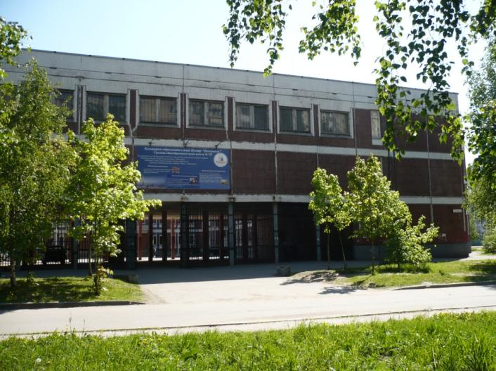

ФЕДЕРАЛЬНАЯ СТАЖИРОВОЧНАЯ ПЛОЩАДКА
10 декабря 2014 года
Научно-практический семинар: «Кластерный подход к организации и реализации ГОУ образованием на основе клубной деятельности»
Общественно активная школа как организация условия реализации государственно-общественного управления образованием
Флоренкова Людмила Александровна, директор школы

Slide 2
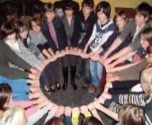
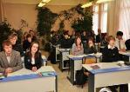
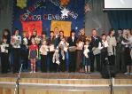
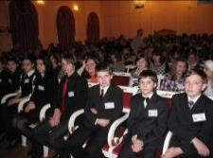
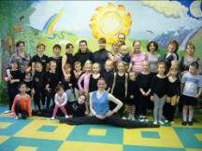

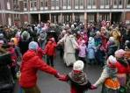
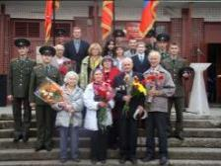
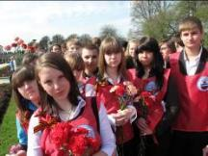
Общественно активная школа как организация условия реализации ГОУ образованием
Общественно активная школа
Школа
Семья
Сообщество
Общественно активная школа ставит своей целью не просто предоставление образовательных услуг ученикам, но и развитие гражданского сообщества, привлечение родителей и участников сообщества к решению социальных и других проблем, стоящих как перед школой, так и перед сообществом

Slide 3
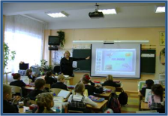
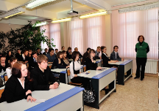

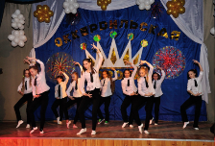
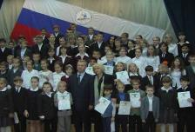
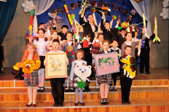
Образование + Творчество = УСПЕХ !
Общеобразовательная школа
Центр
дополнительного
образования
Центр
содействия развитию
ребенка
Районная экспериментальная площадка Школа – лаборатория СПБ АППО | Городская экспериментальная площадка Федеральная стажировочная площадка
Школа – коллективный член МАНЭБ
Победитель Всероссийского конкурса «Лидер в образовании»
Победитель конкурса ОУ приоритетного национального проекта «Образование»

Slide 4





ОПЫТНО-ЭКСПЕРИМЕНТАЛЬНАЯ РАБОТА
2014 - 2017
Районная экспериментальная площадка
Создание дистанционного курса повышения квалификации педагога по теме
«Разработка и внедрение электронных учебно-методических комплексов
в образовательном процессе школы в программной оболочке MOODLE»
Школа-лаборатория СПБ АППО
Организация модели методической деятельности на основной ступени
обучения как условие профессиональной компетентности педагога
Городская экспериментальная площадка
Разработка модели школьной службы медиации
Федеральная стажировочная площадка
Государственно-общественное управление образованием как приоритетное
направление государственной политики РФ в сфере образования

Slide 5


Общешкольное движение
2005-2006 – «Балтийское море – наш общий дом»
2006-2007 – «Нам – 20!»
2007-2008 – «Россия – Родина моя»
2008-2009 – «Моя Семья – Дом, Школа, Вселенная»
2009-2010 – «Молодежь выбирает будущее!»
2010-2011 – «Образование + Творчество = Успех!»
2011-2012 – «Открытая школа – шаг в будущее»
2012-2013 - «Открытая школа: от идеи до события»
2013-2014 - «Открытая школа: олимпиада открытий»
2014-2015
«Открытая школа:
диалог поколений»
Девиз: «Толерантность, Единение, Любовь»
Учебная
деятельность
Внеклассная
работа
Дополнительное
образование
Проектная деятельность
Дистанционное образование
Клубная
работа
Клуб«Патриот»
Клуб«Эколог»
Клуб«Слово»
Клуб«Лидер»
Клуб«Эрудит»
Клуб«Юниор»
Клуб«КВН»
Клуб«Семья»
Служба сопровождения
ЦЕНТР СОДЕЙСТВИЯ РАЗВИТИЮ РЕБЕНКА

Slide 6



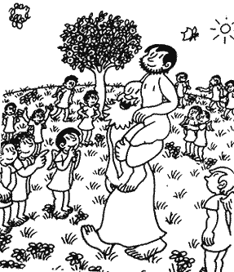
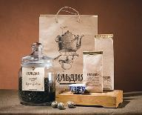

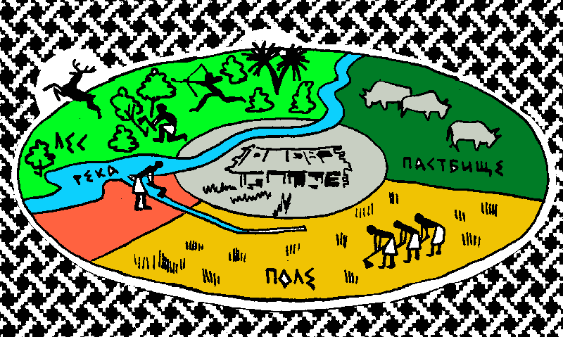
Общественно активная школа как организация условия реализации ГОУ образованием
Кластерное взаимодействие
Исторический аспект:
кластер
семья
община
гильдия
клан
союз
клиентела

Slide 7
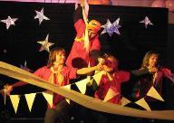


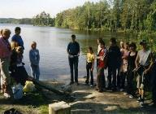

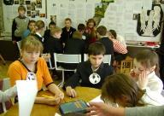


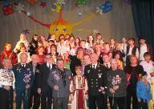



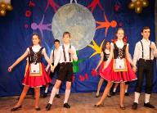
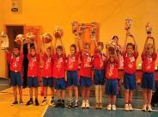







Кластерное взаимодействие
Наши клубы
"ЛИДЕР"
КЛУБ
Эколог
СЛОВО
Клуб "Эрудит"
спортивный клуб
"ЮНИОР"
Проект киноклуба
«Красный квадрат»
Проект клуба интернациональной дружбы
Проект клуба
«Дипломат»

Slide 8
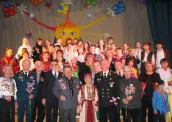


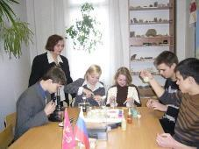

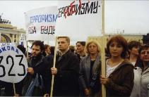
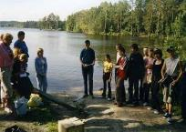
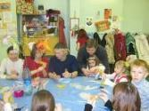
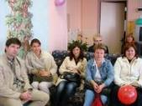


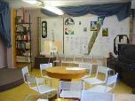
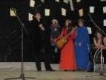
Общественно активная школа как организация условия реализации ГОУ образованием
Клубная деятельность
*** КУЛЬТУРНО - ОБРАЗОВАТЕЛЬНЫЙ ЦЕНТР "ОККЕРВИЛЬ" ***
Школа №323
Санкт - Петербург
Домовята
Родословы
Рекруты
Исследовательская
работа
Просветительская
деятельность
Экспедиции
Экологические десанты
Культурно-просветительское
Организационно-практическое
Научно-исследовательское
Поддержка самостоятельного
литературного творчества
Семейная гостиная / Встречи с интересными людьми /
Мастер-классы / Игровые и спортивные программы /
Выставки семейных реликвий / Фестиваль семейного
творчества /Участие в проектной деятельности /
Родительский университет
СЛОВО

Slide 9



Общественно активная школа как организация условия реализации ГОУ образованием
Кластерное взаимодействие
Социальное партнерство:
Международная Академия наук экологии, безопасности человека и природы (МАНЭБ)
Муниципальный Совет МО Правобережный
Межрегиональный экологический клуб аспирантов, студентов и школьников Балтийско-Ладожского региона
Научный центр РАН
ГУП
«Водоканал СПб»
Политехнический институт
Государственный Университет СПБ
Институт растительных полимеров
Гидрометеорологический университет
Арктическая академия наук

Slide 10
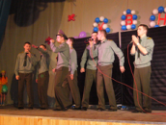
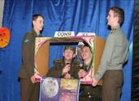
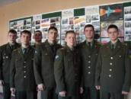
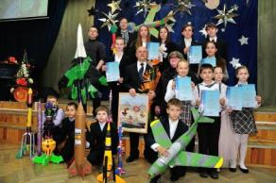
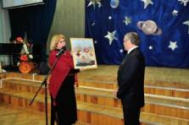
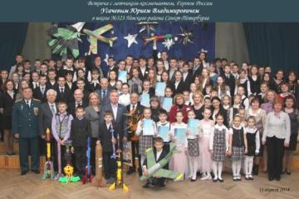
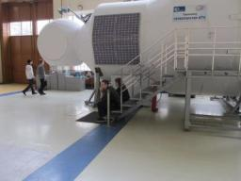
ПРОЕКТ:
«Космический десант»
Дружба с курсантами ВКА им. А.Ф. Можайского
Сотрудничество с Федерацией космонавтики России
Встреча с космонавтами в Звездном городке
Участие в прямом эфире
с орбитальной станцией «Мир»
Посещение Центра управления полетами в г. Королев
Экскурсия в Центр подготовки космонавтов имени Гагарина
Урок мужества.
У нас в гостях
Герой России,
летчик-космонавт
Юрий Владимирович Усачев

Slide 11

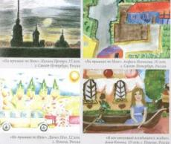


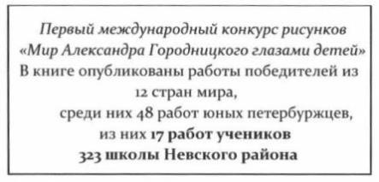
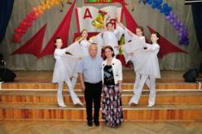
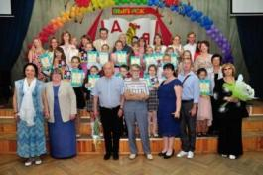
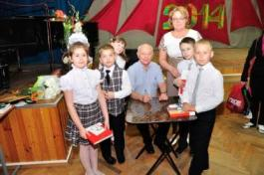
Кто не знает Александра Городницкого? Его песни "Атланты", "Над Канадой", "Перекаты", "Снег" … поют все.
Поэт, геолог, доктор наук, путешественник, объехавший мир, побывавший в самых экзотических странах, в Антарктиде, на Северном полюсе, не раз опускавшийся на дно океана.
Александр Моисеевич Городницкий – наш друг!
Вручение наград победителям
Совместный концерт 19.10.2014 в Концертном зале у Финляндского

Slide 12


Общественно активная школа как организация условия реализации ГОУ образованием
Кластерный подход в стратегии развития
образовательного учреждения
Проведение фестивалей,
конкурсов, праздников,
мероприятий
Военно-патриотическое
и гражданское воспитание
Совместные программы Муниципального Совета
МО Правобережный
и Культурно-образовательного Центра «Оккервиль»
Экология и здоровье
Образовательные учреждения
Спортивно-оздоровительная
работа с населением МО
Дошкольные образовательные учреждения
Благоустройство
и организация трудовых бригад
Подростковые клубы
Совет ветеранов
Население муниципального образования
Работа с ветеранами,
общественностью и
населением МО
Общественный совет

Slide 13

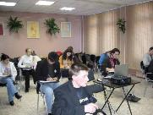
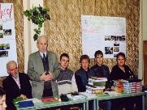
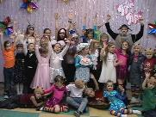
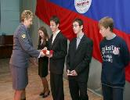
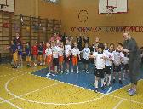
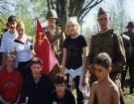
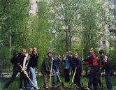




Традиционные мероприятия муниципального округа Правобережный
Творческий фестиваль «Звёзды Оккервиля»
Фестиваль
по информатике «Невские вундеркинды»
Экологический конкурс «Здоровый город – здоровый человек»
Торжественное
вручение паспортов
«Веселые старты»
для ДОУ МО
Старты рекрутов
Трудовые
подростковые отряды
Социальные акции, праздники, концерты

Slide 14






Санкт-Петербургское государственное автономное
стационарное учреждение социального обслуживания
Психоневрологический интернат № 10
ДОГОВОР
О СОТРУДНИЧЕСТВЕ
ПРОГРАММА
МЕЖВЕДОМСТВЕННОГО
ВЗАИМОДЕЙСТВИЯ
ТОЛЕРАНТНОСТЬ как основополагающий принцип
разноплановое социальное взаимодействие между учреждениями; обмен опытом
формирование толерантности как психологической готовности к пониманию и принятию людей с ограниченными возможностями здоровья
9 декабря 2014 года
совместный праздник
в рамках проведения Недели Инвалидов
«МЫ ВМЕСТЕ !!!»
Выступление творческих
коллективов
Спортивные соревнования
Мастер-классы педагогов
Психологический тренинг
«Строим общий дом»
Воспитанники УСО ПНИ № 10 –
активные участники и победители ежегодного муниципального Фестиваля «Звезды Оккервиля»

Slide 15


Фестиваль семейного
творчества
«МОЯ ПЛАНЕТА - СЕМЬЯ»
36 избирательный округ
Санкт-Петербурга
НОМИНАЦИИ:
«Золотое перо»
«Творческая карусель»
«А вам слабо?!»
«Семейный арт-салон»
«Физкульт-Ура!»
Девиз фестиваля «Планета дружбы и любви – Моя Семья»

Slide 16












ПЕДАГОГИЧЕСКОЕ КРЕДО
СОдействие
СОвершенствование
СОгласие
СОпереживание
Школа
Семья
СОзидание
Сообщество
СОтворчество
СОдружество

Slide 17






Общественно активная школа как организация условия реализации ГОУ образованием
Толерантность,
Единение,
Любовь
Культурно-образовательный Центр
«Оккервиль»
ученики
педагоги
родители
партнеры
жители муниципального округа
Единое социокультурное пространство

Slide 18


Спасибо
за
внимание!

